Slide 1
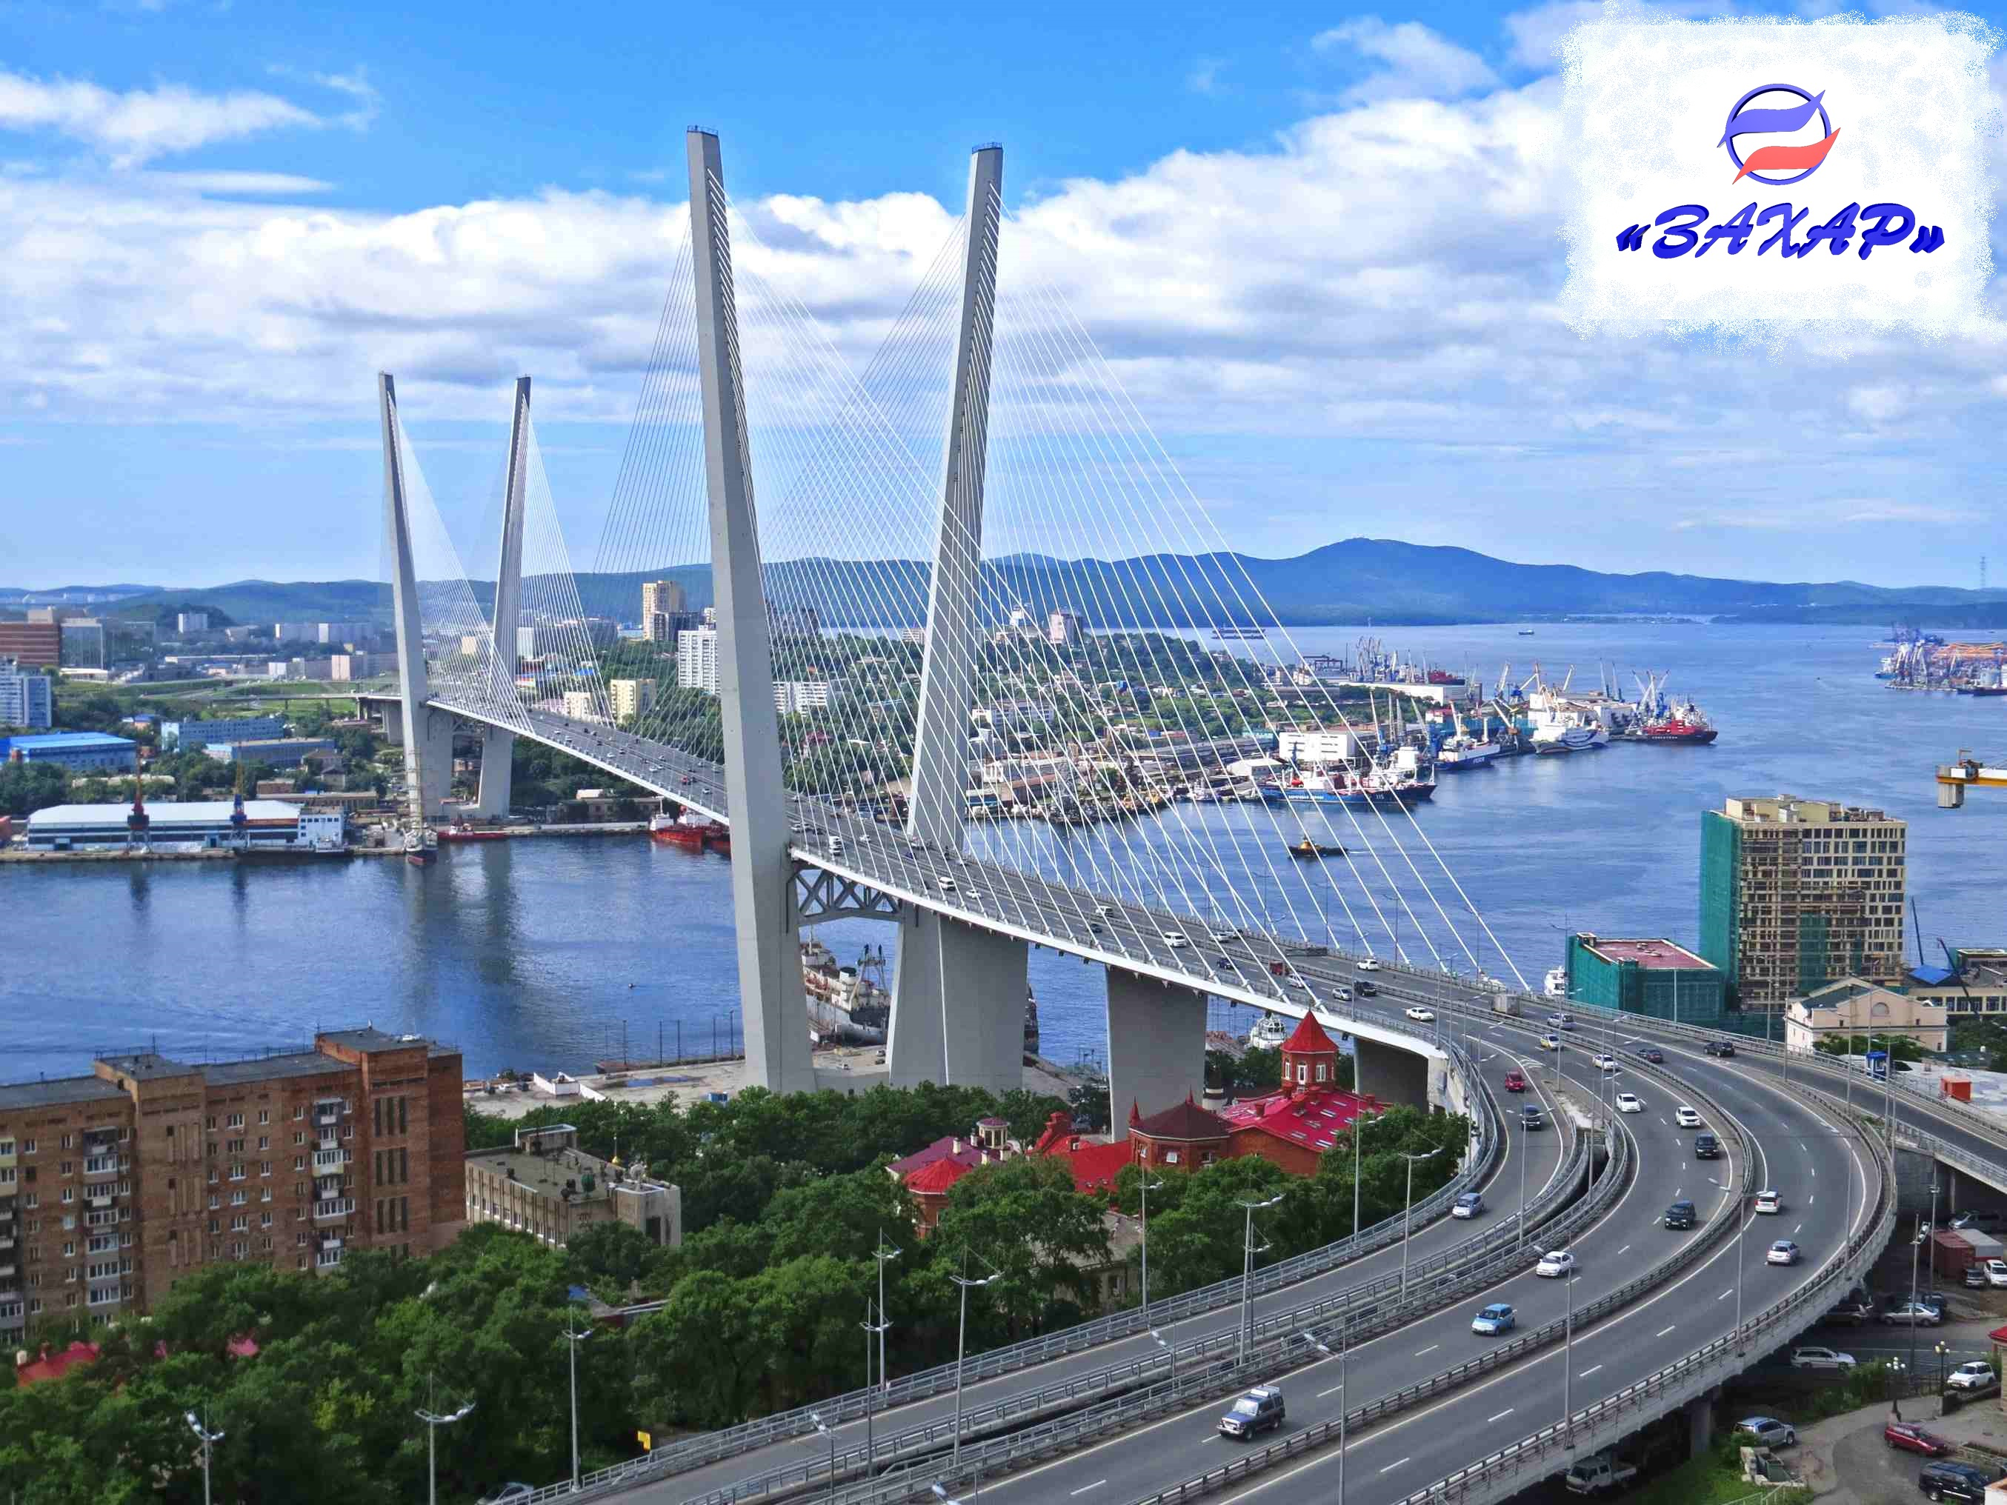


Slide 2

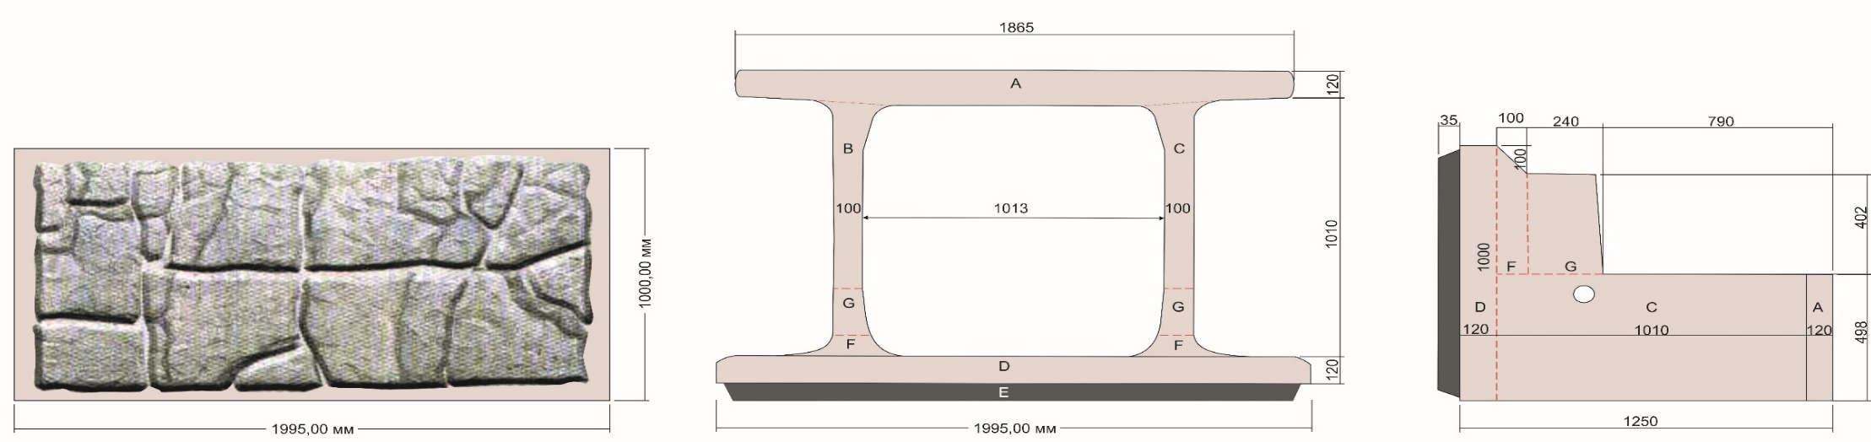
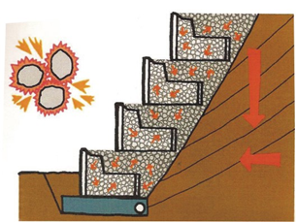
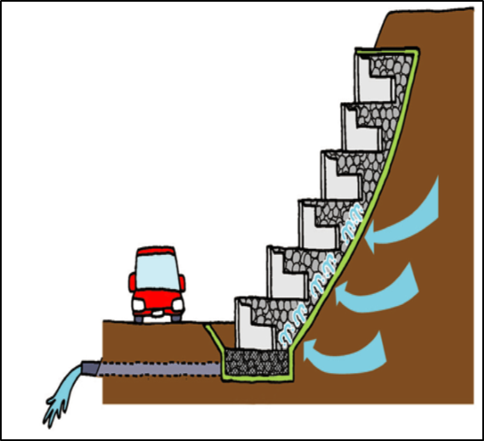
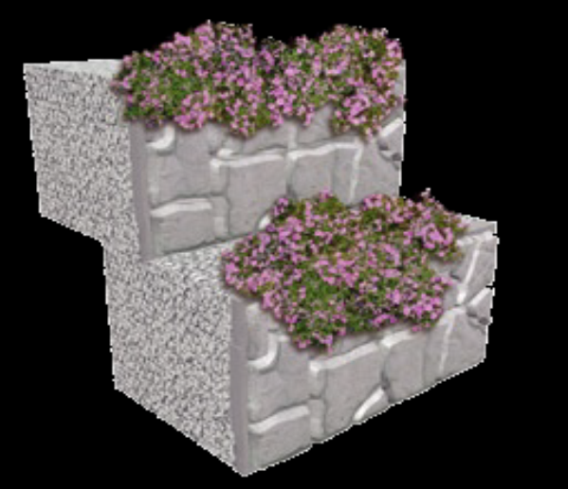
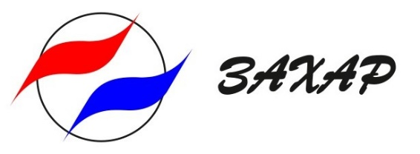
Группа компаний «Захар». Блоки железобетонные конструктивные для строительства сейсмоустойчевых подпорных стен гравитационного типа
Размеры: длина 2000(1500), высота 1000, глубина 1250, масса 1309(1209)кг

Slide 3
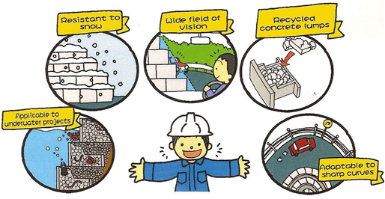
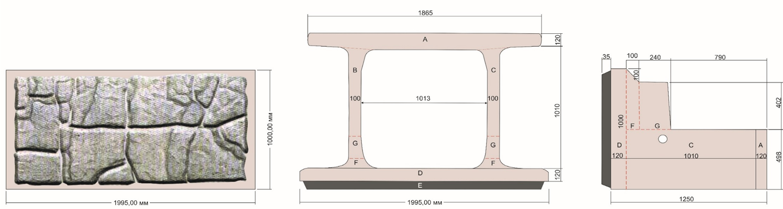
Оригинальное и экономичное техническое решение
Ключевую роль играет щебень – он имеет шероховатую, хорошо сцепляющуюся поверхность. Находящийся внутри каждого блока уплотненный щебень сдерживается его плоскостями. Также на каждый блок оказывает давление вышестоящий блок и насыпанный сверху щебень. Такая структура (поверхностная блокировка щебня и внутреннее сопротивление под давлением) обеспечивает стенам высокую сопротивляемость внешним воздействиям и отличные дренирующие свойства.
Для обустройства данных подпорных стен требуется существенно меньшие объемы выемки грунта, в сравнении с традиционными сооружениями.
Конструкция блоков максимально оптимизирована для простоты монтажа, транспортировки и складирования
Устойчивость к лавинообразованию
Широкий обзор
Переработка бетонных отходов
Возможность использования для подводного строительства
Лёгкая приспособляемость для крутых поворотов

Slide 4
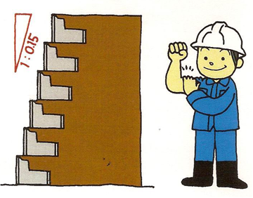
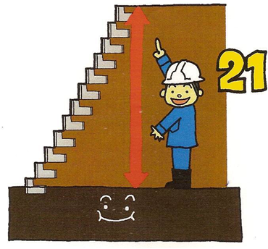
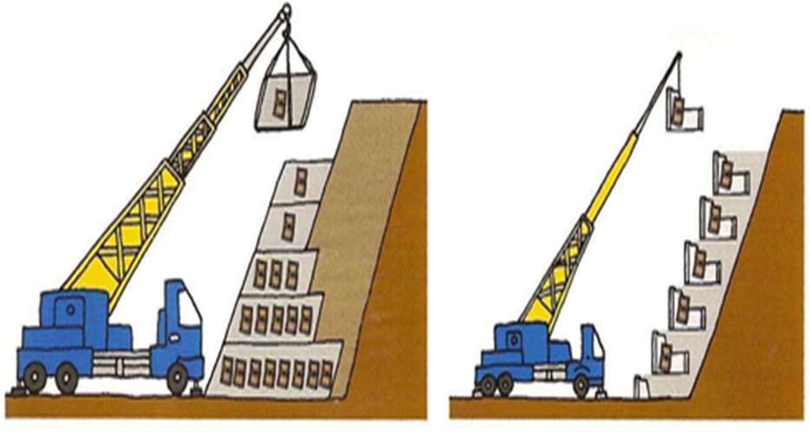
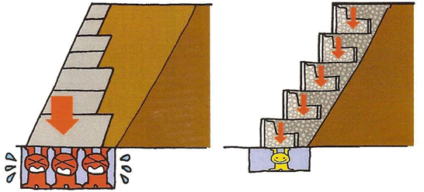
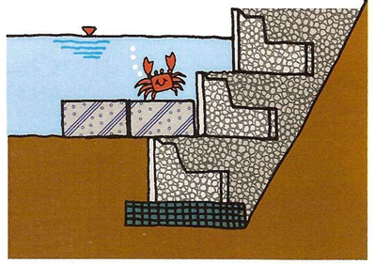
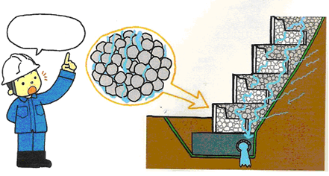
МЕТР
Превосходные дренажные свойства

Slide 5
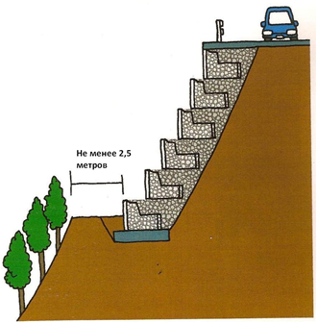
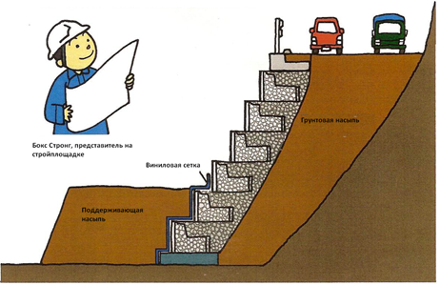
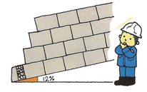
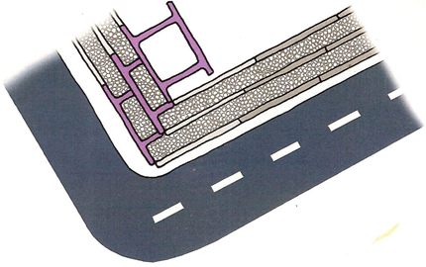
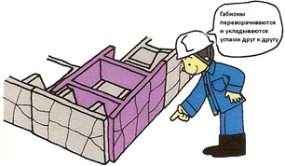

Slide 6
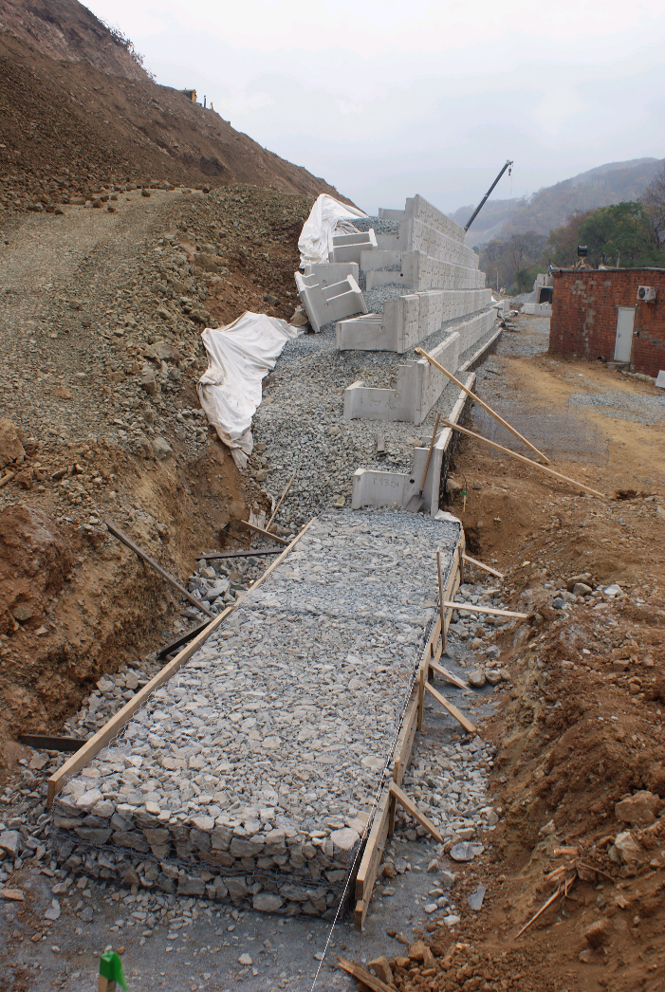
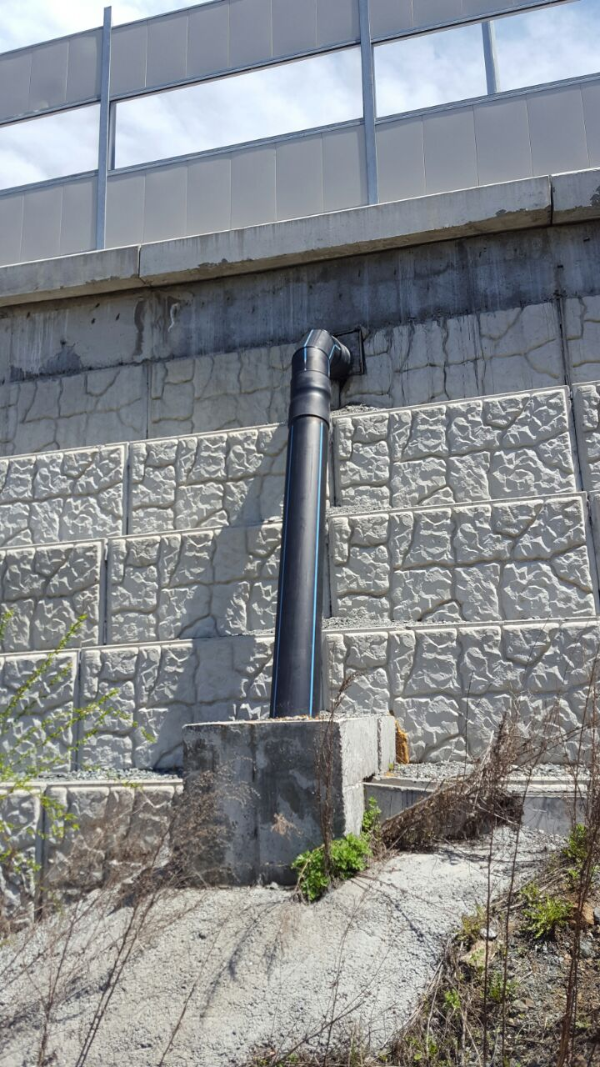

Slide 7
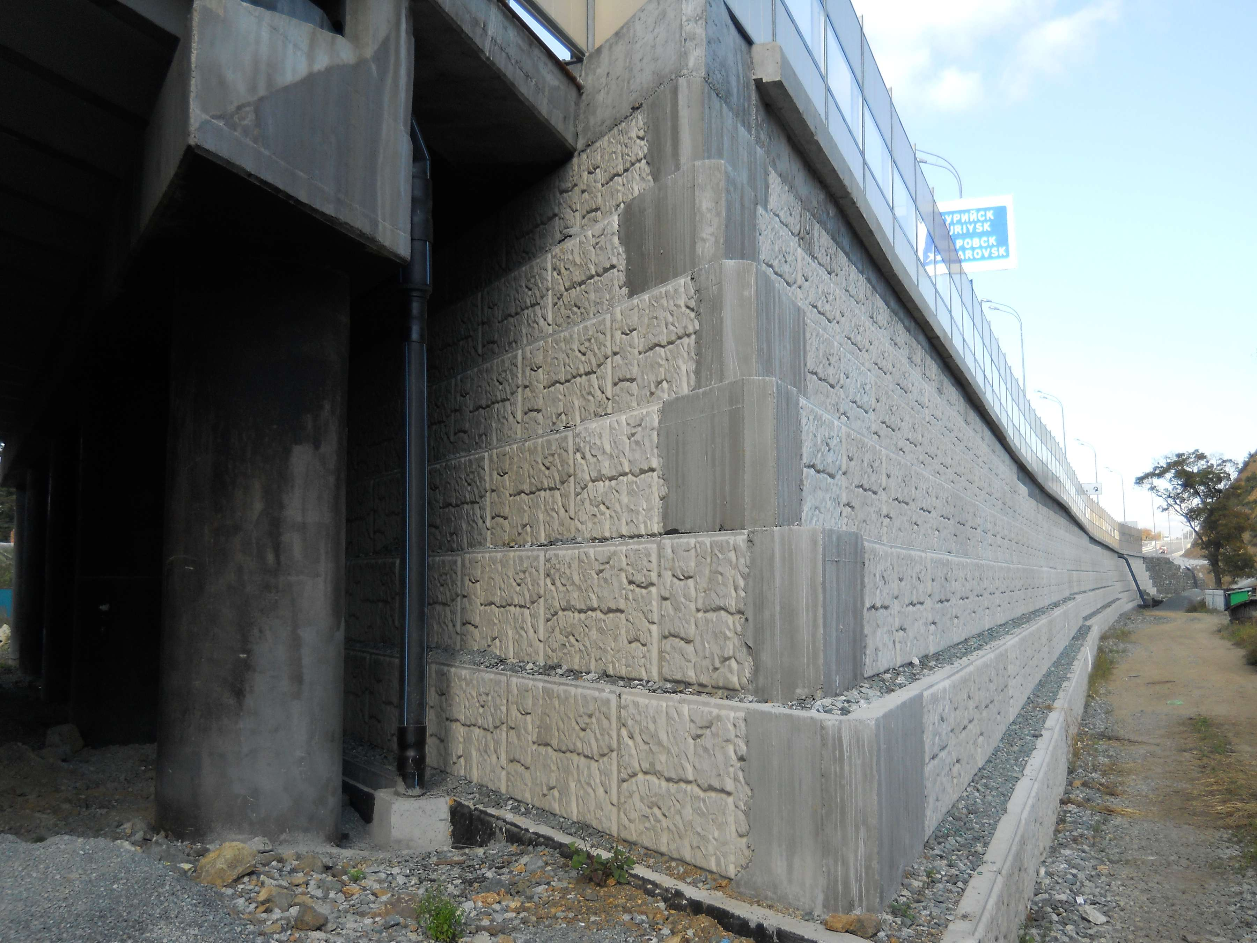

Slide 8
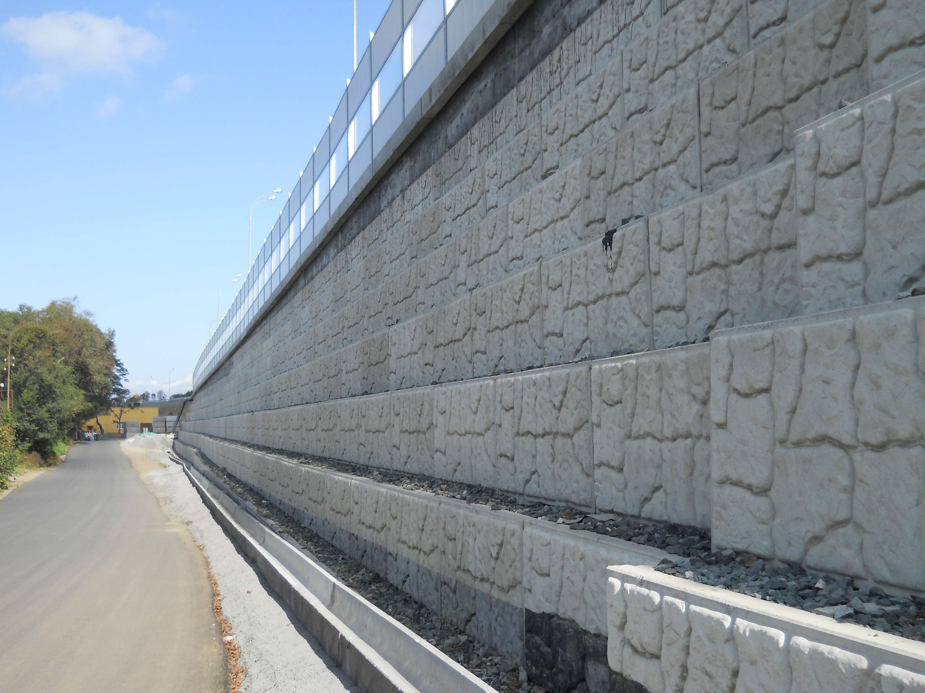

Slide 9
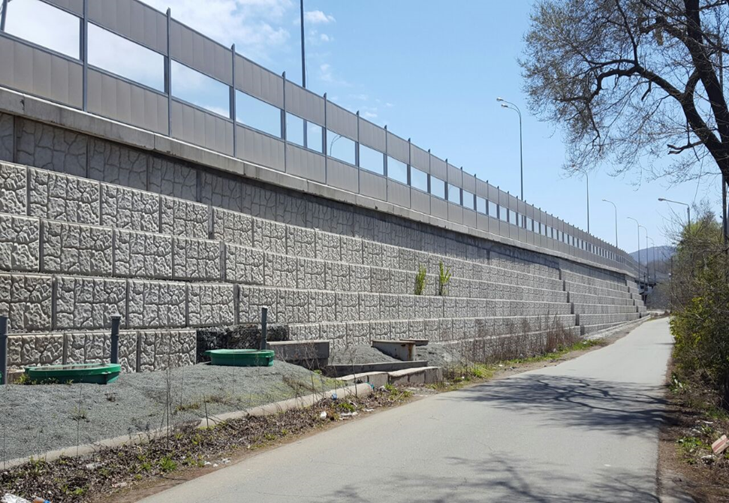

Slide 10
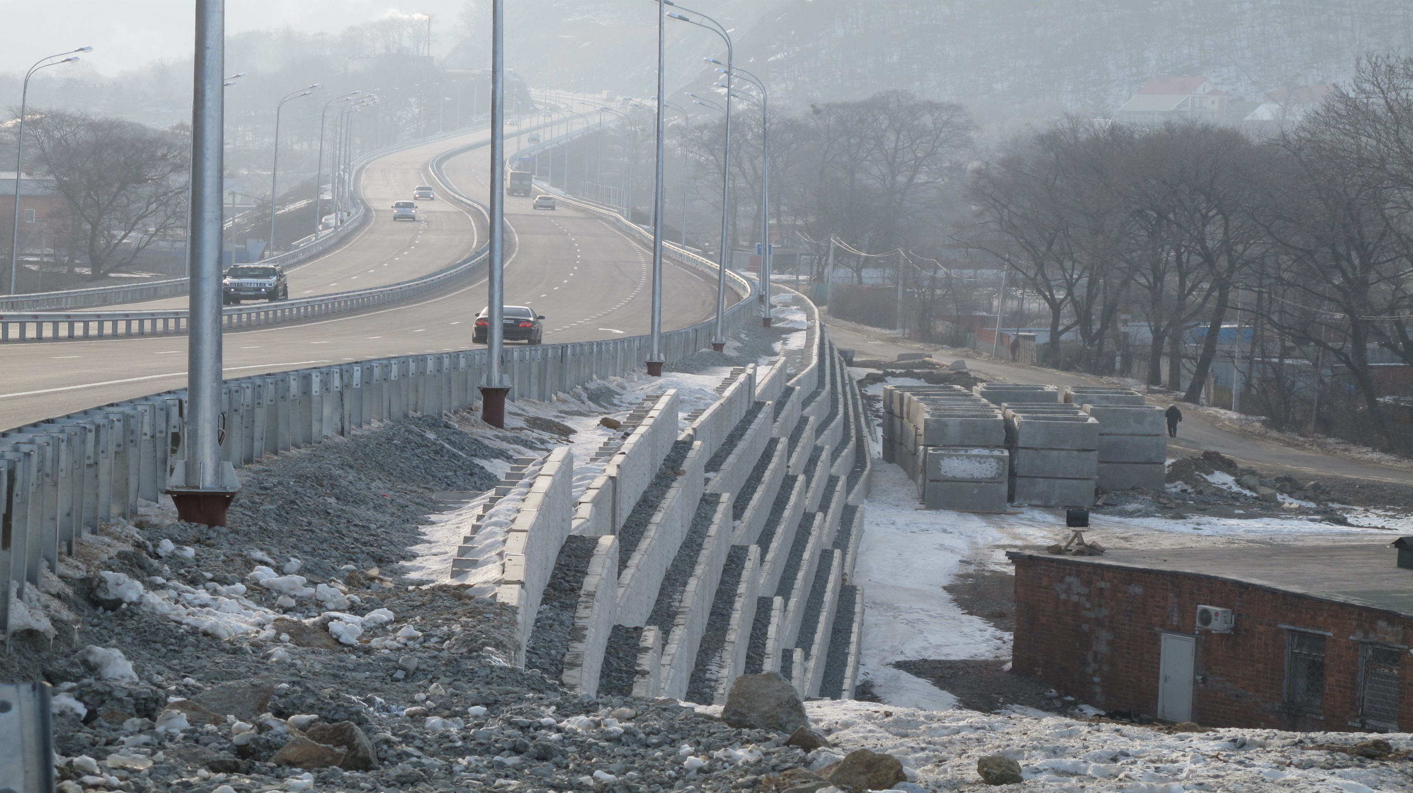

Slide 11
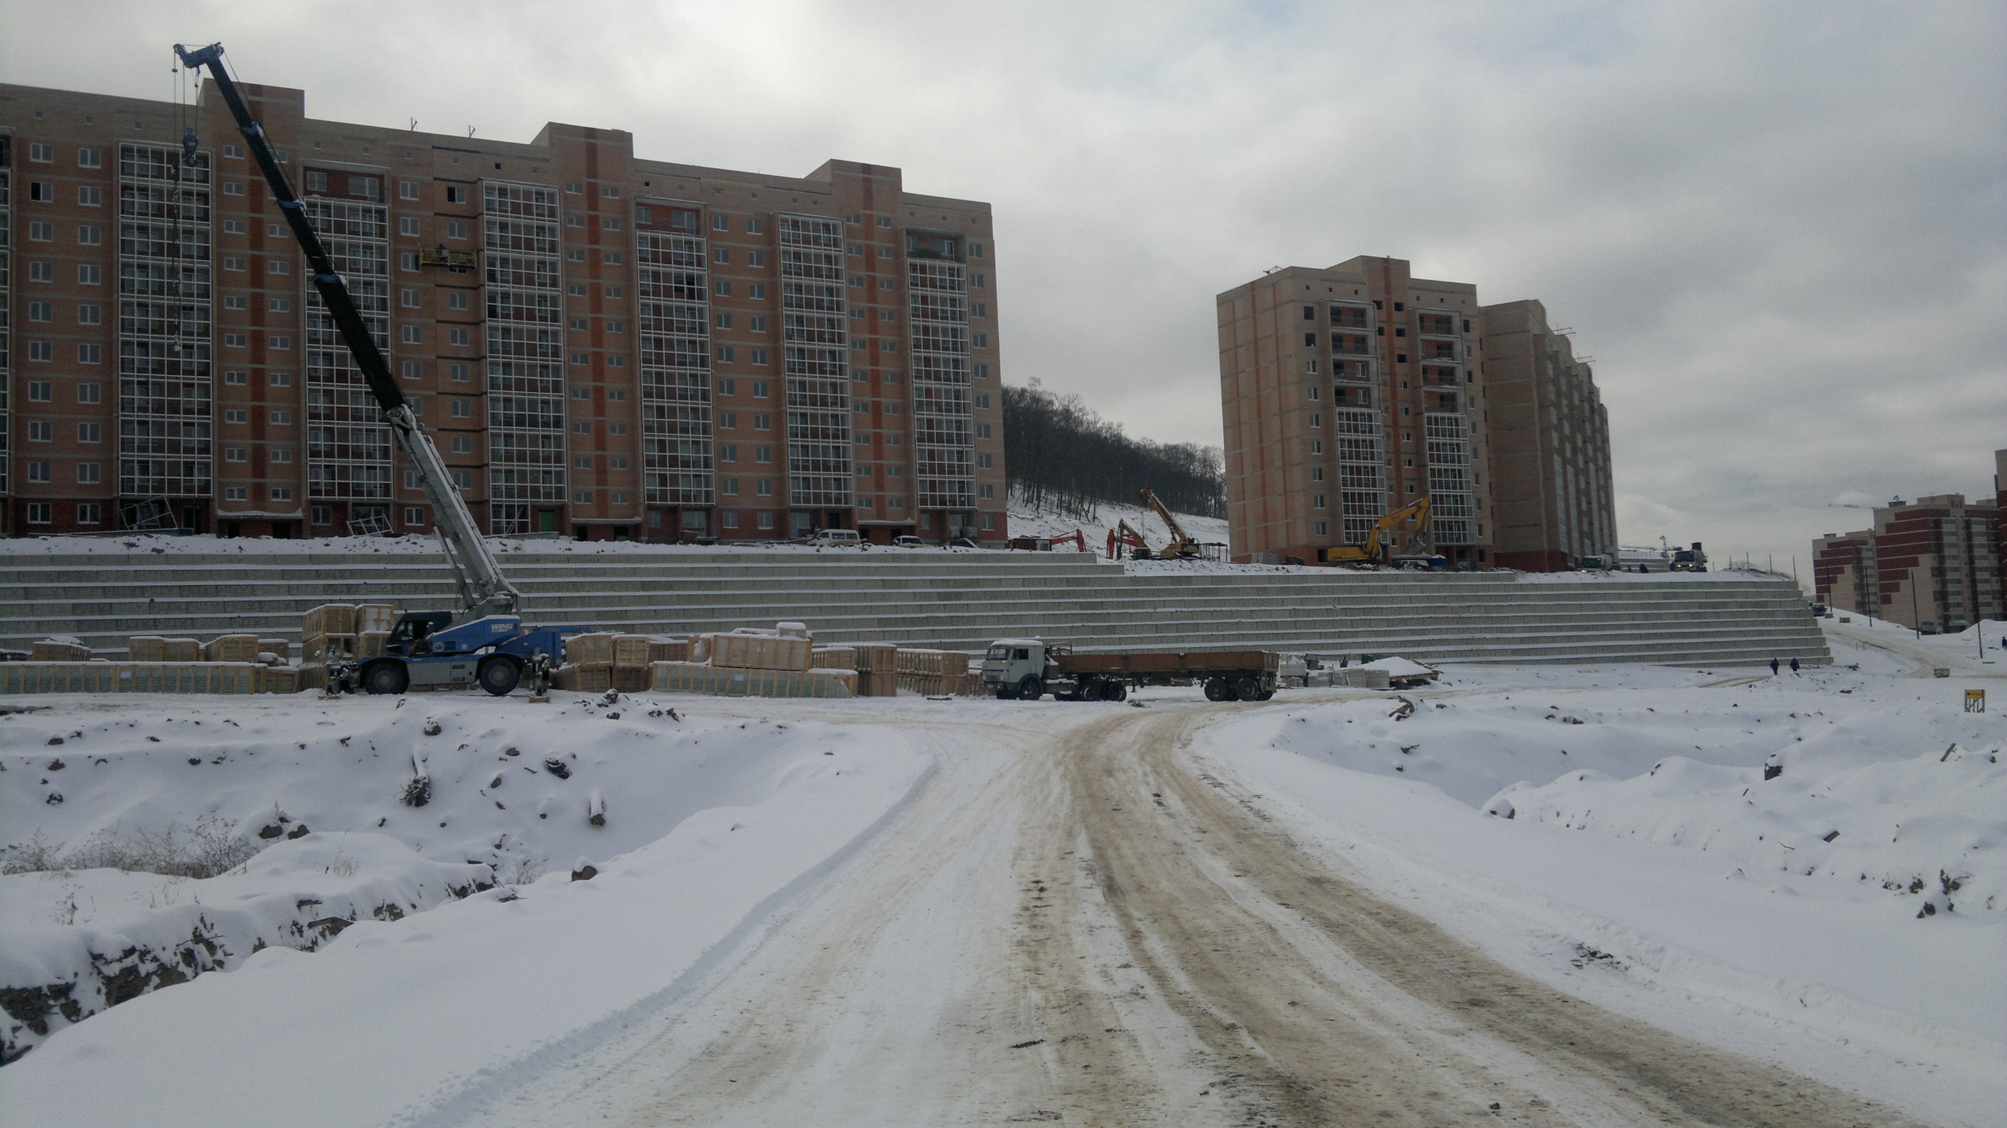

Slide 12
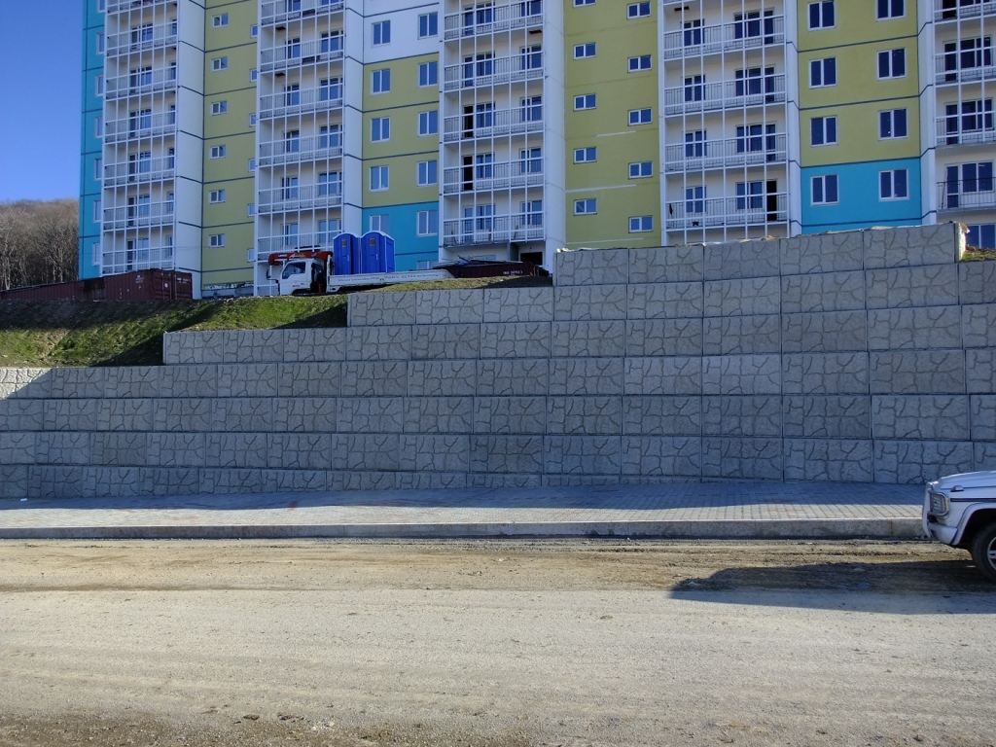
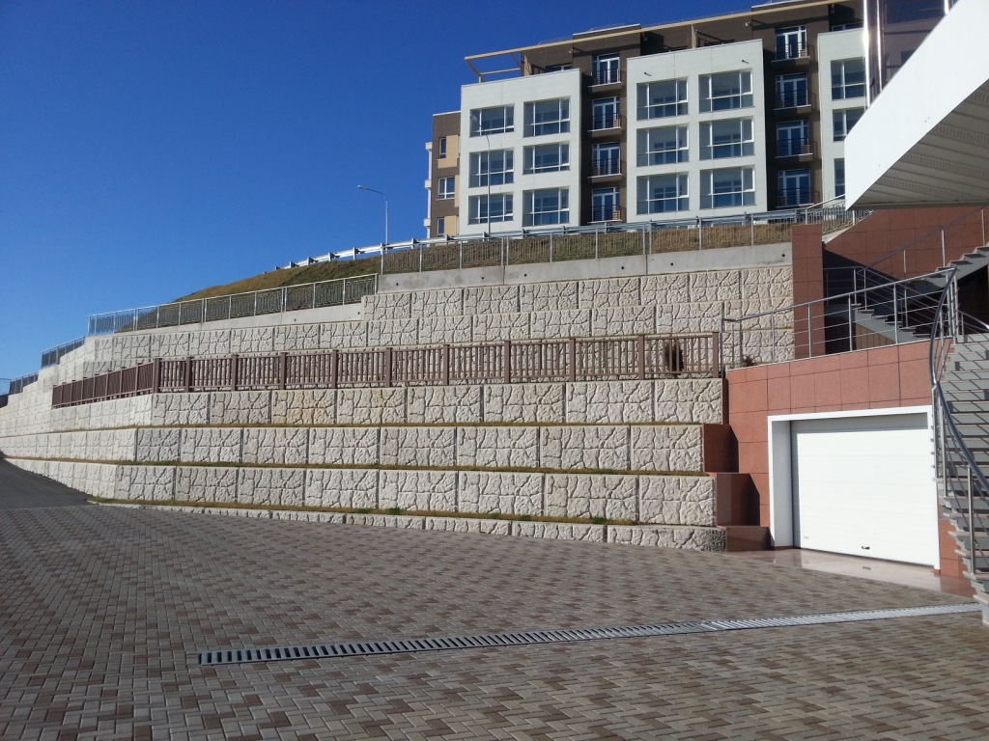

Slide 13
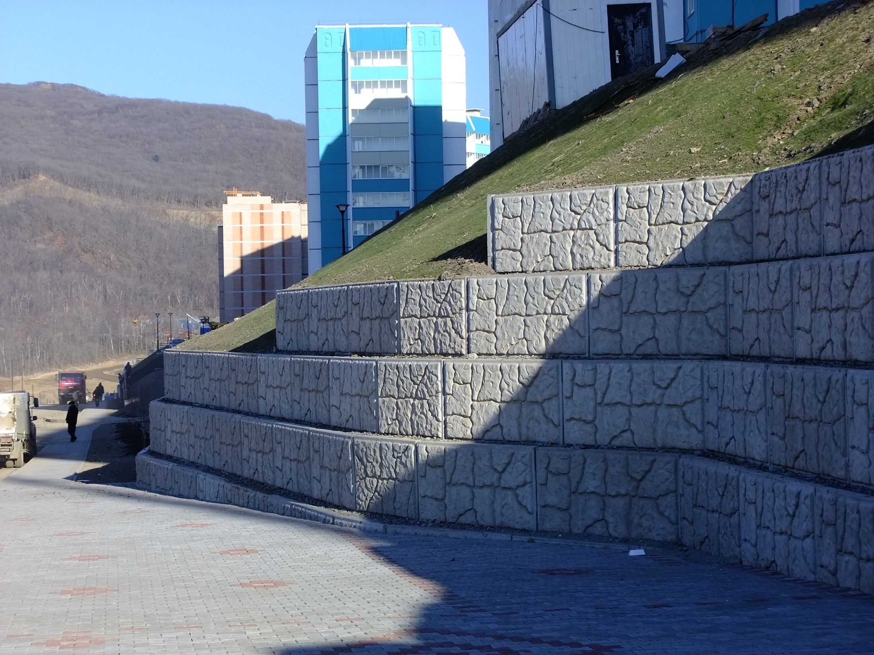

Slide 14
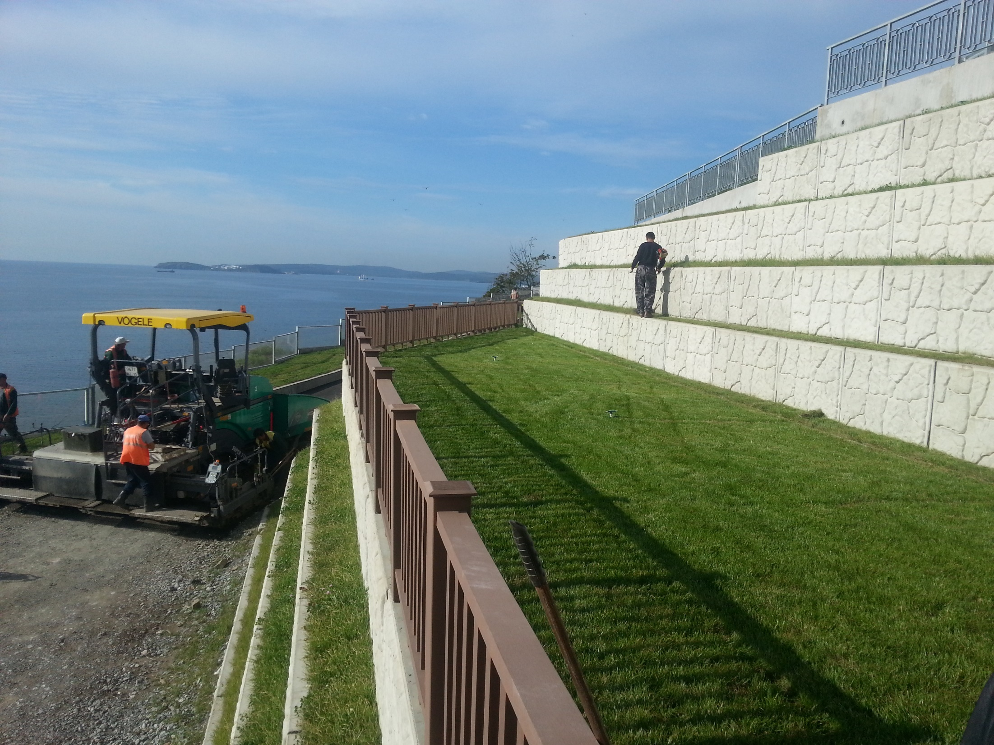

Slide 15
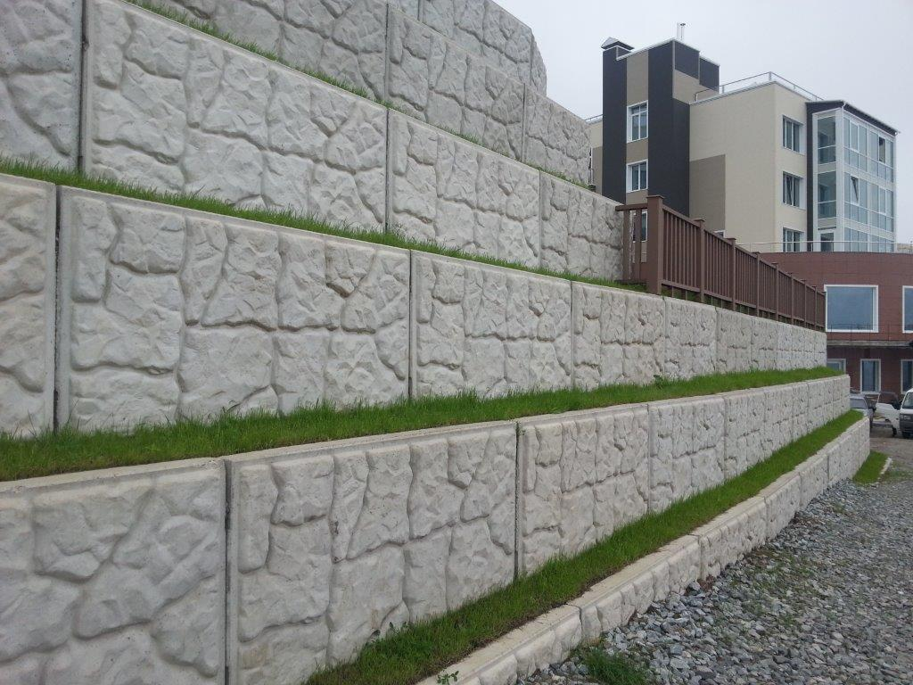

Slide 16
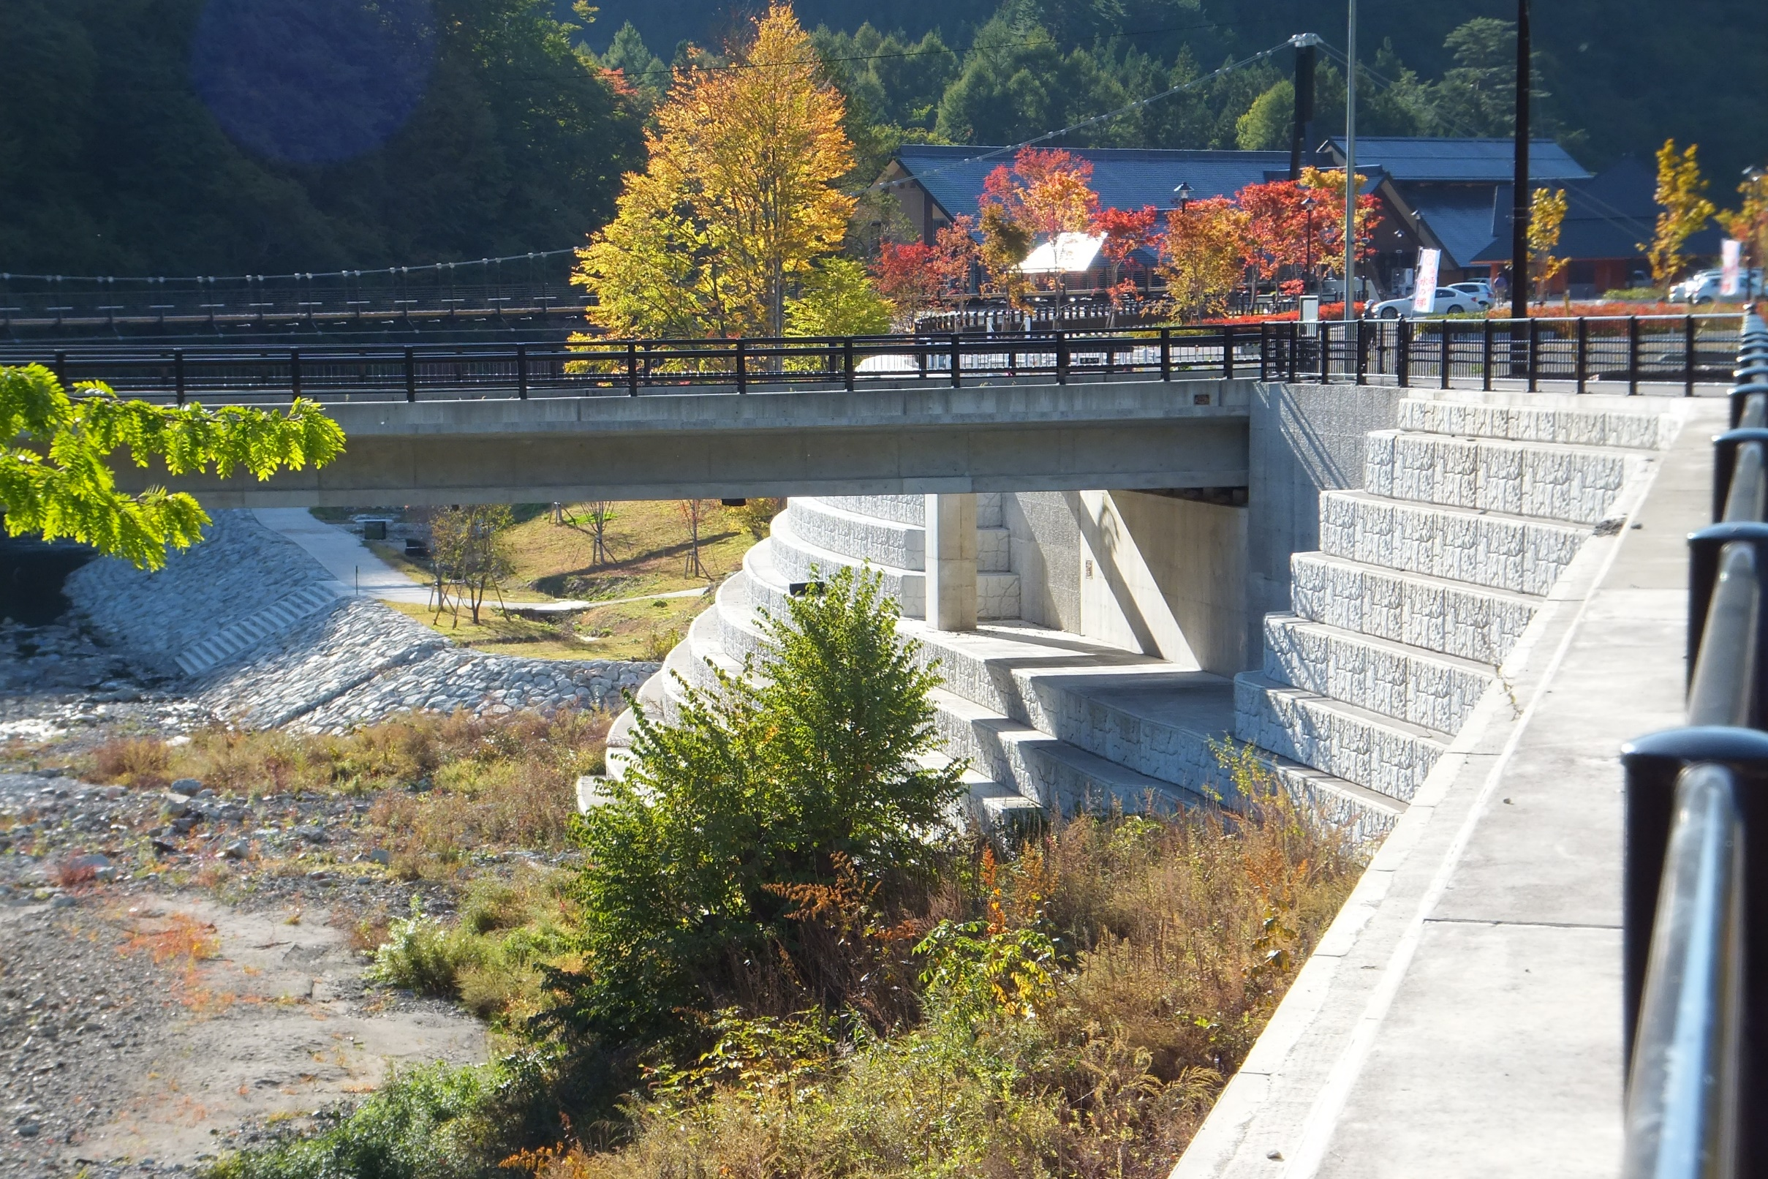

Slide 17
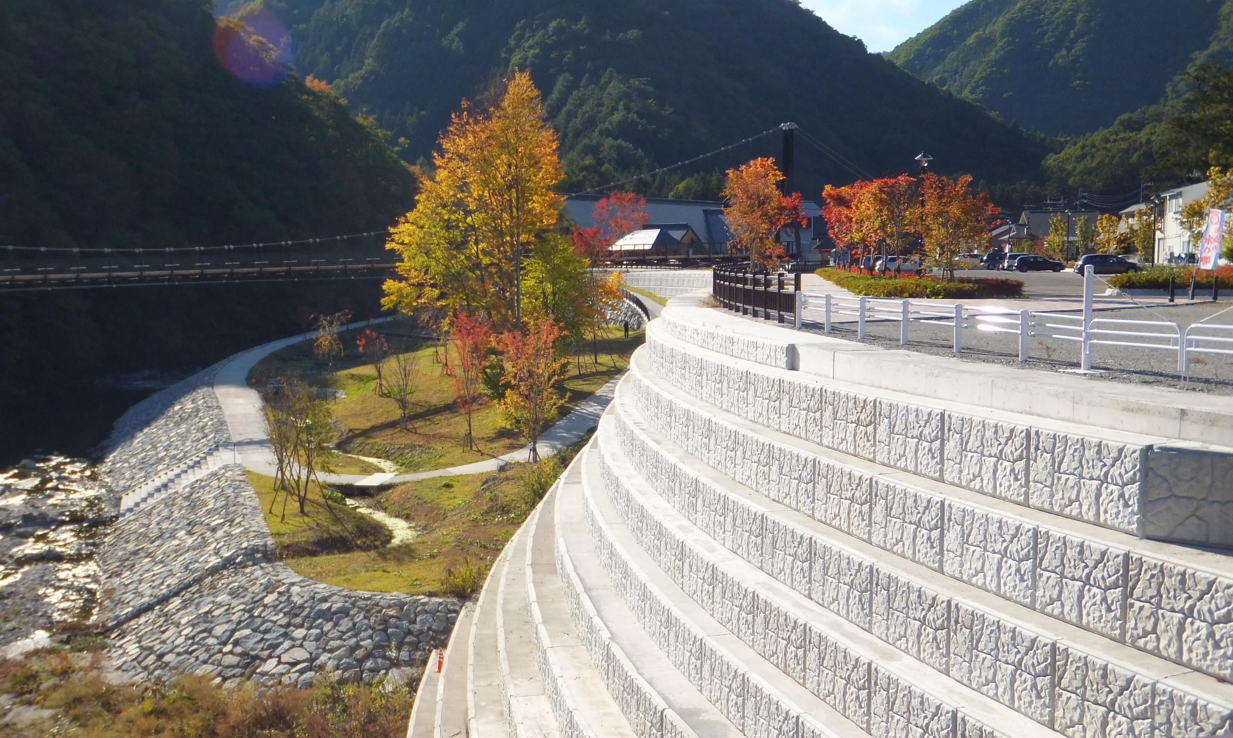

Slide 18
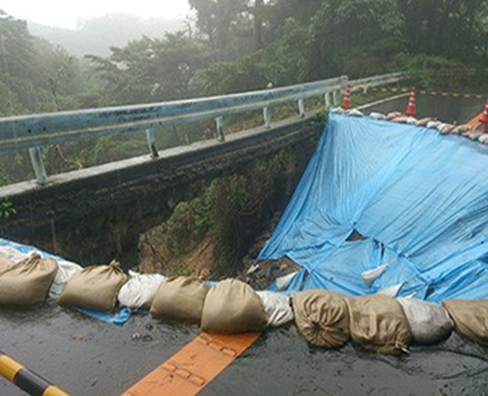
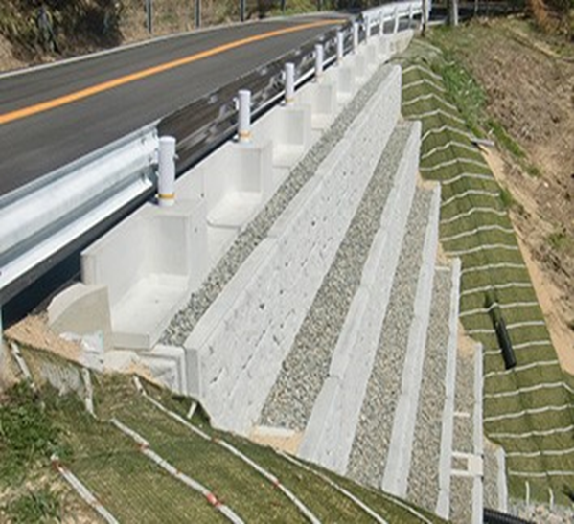
Восстановление аварийного участок дороги

Slide 19
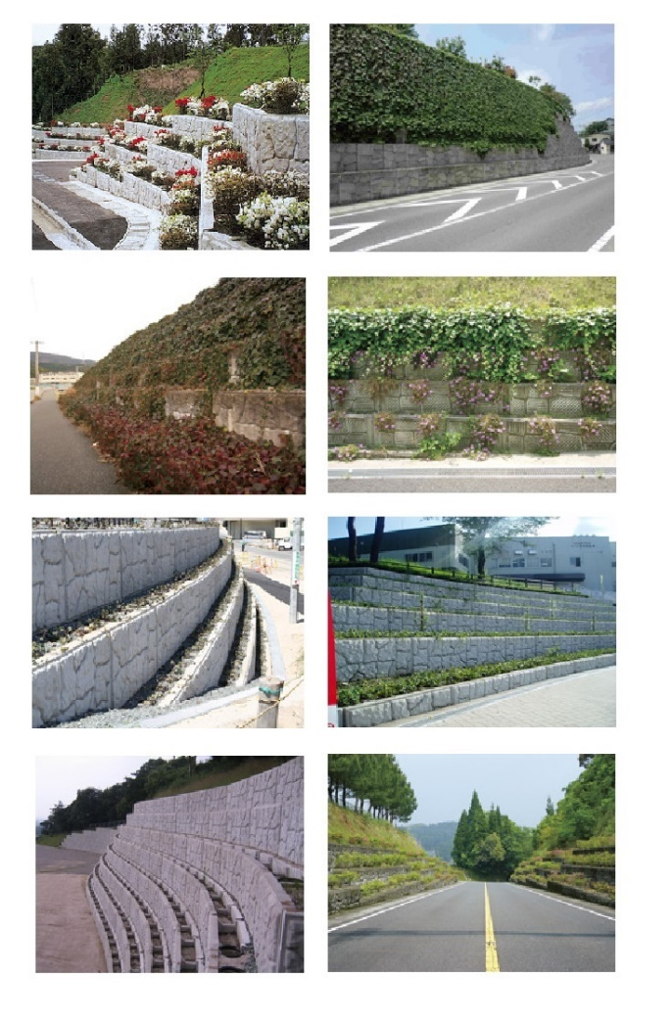
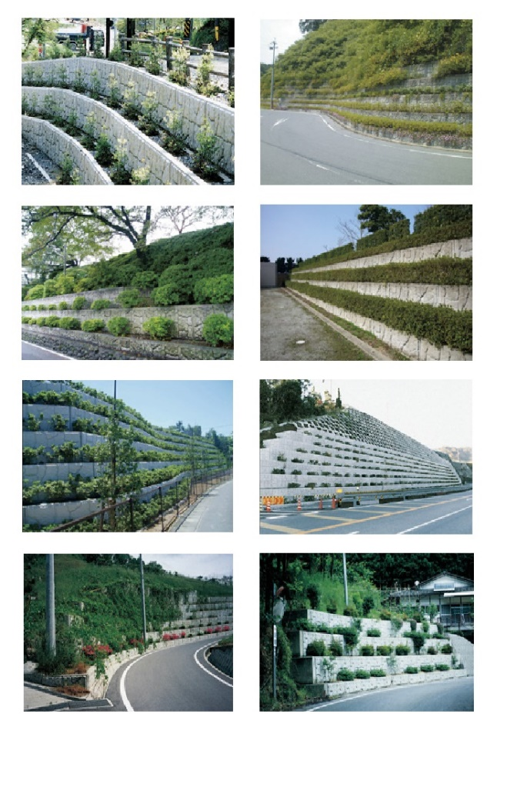
ОЗЕЛЕНЕНИЕ

Slide 20
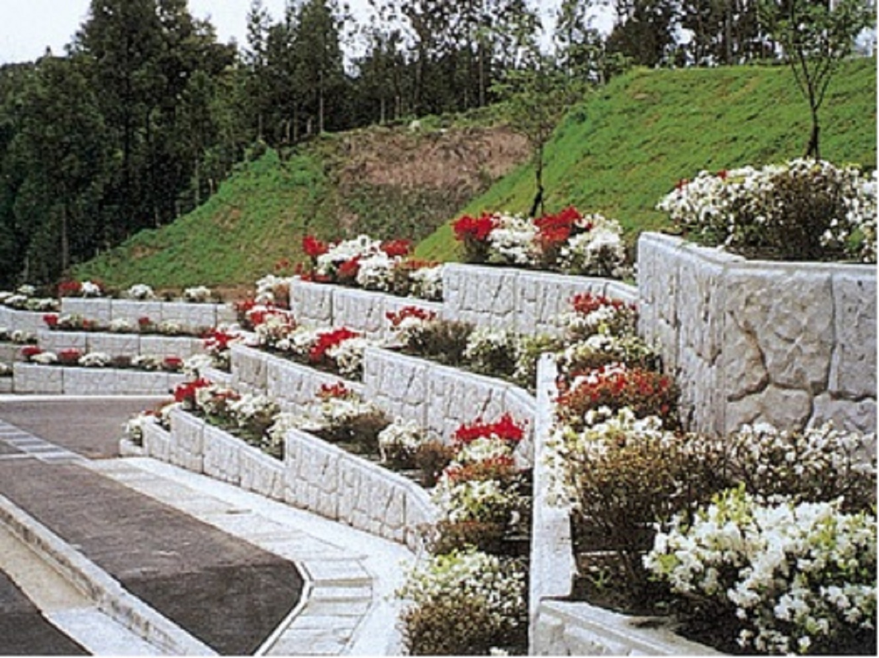
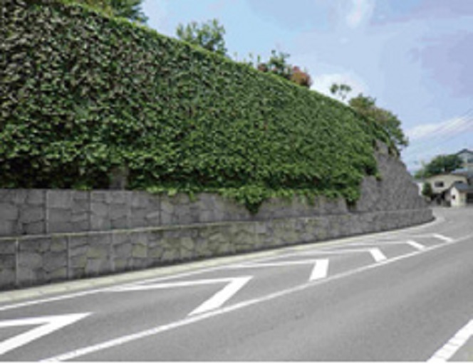

Slide 21
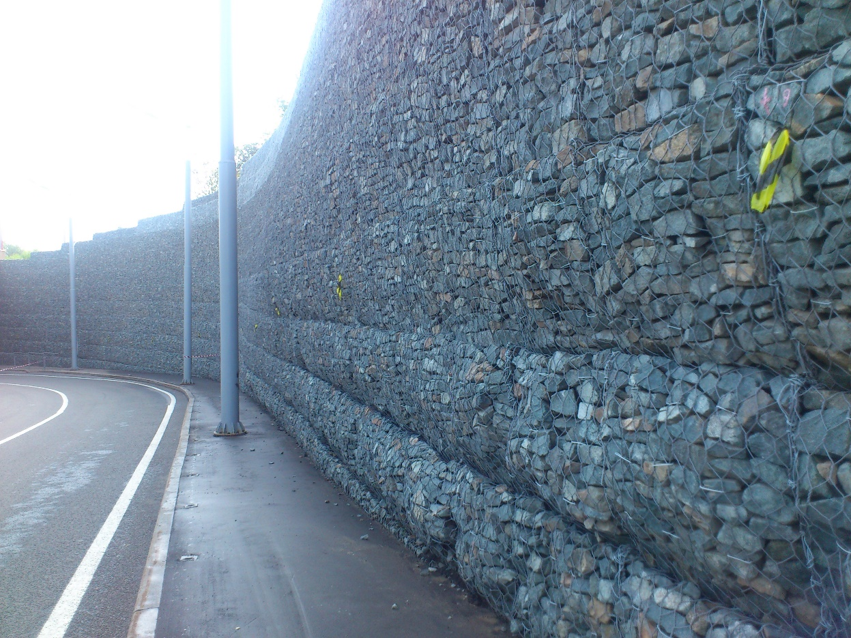
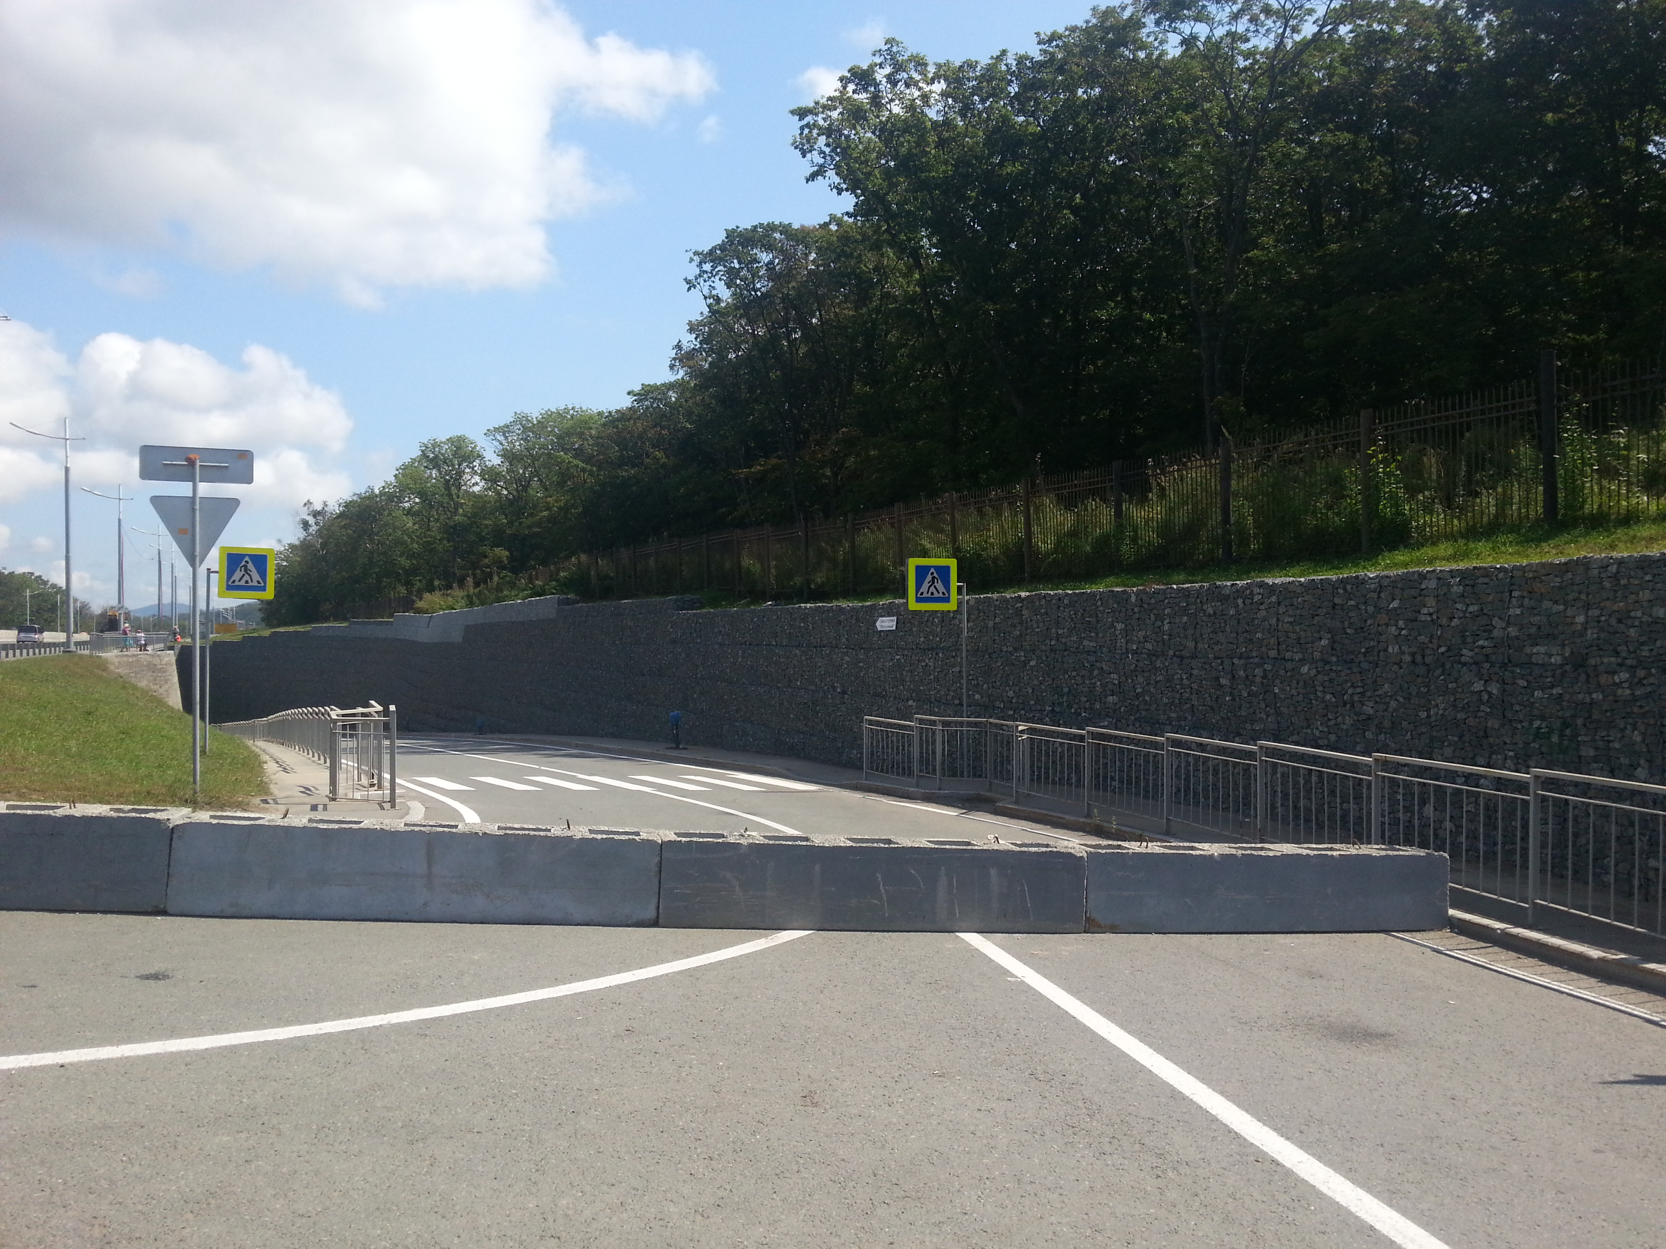
Ошибки в проектирование и низкое качество СМР

Slide 22
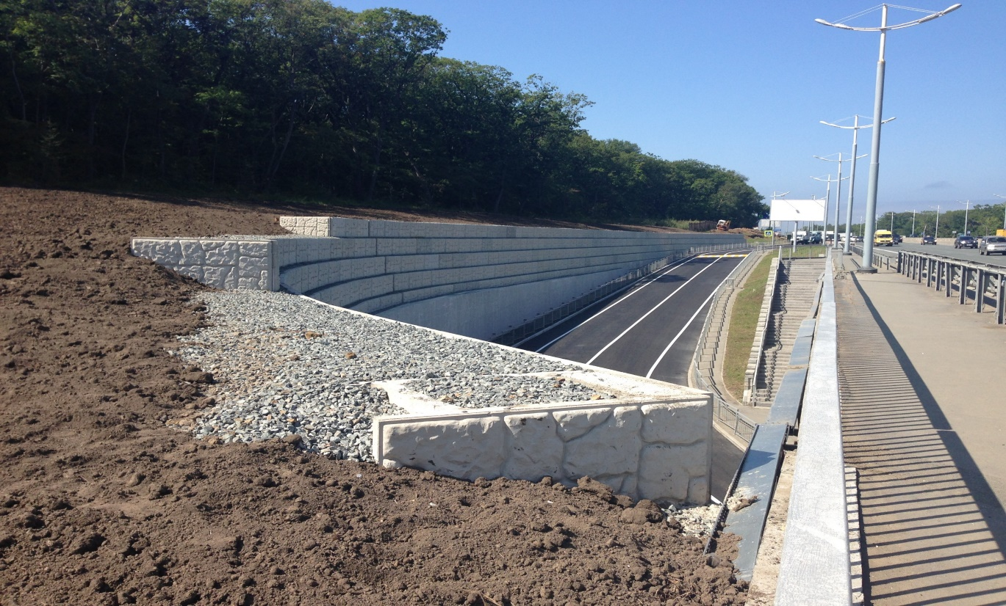
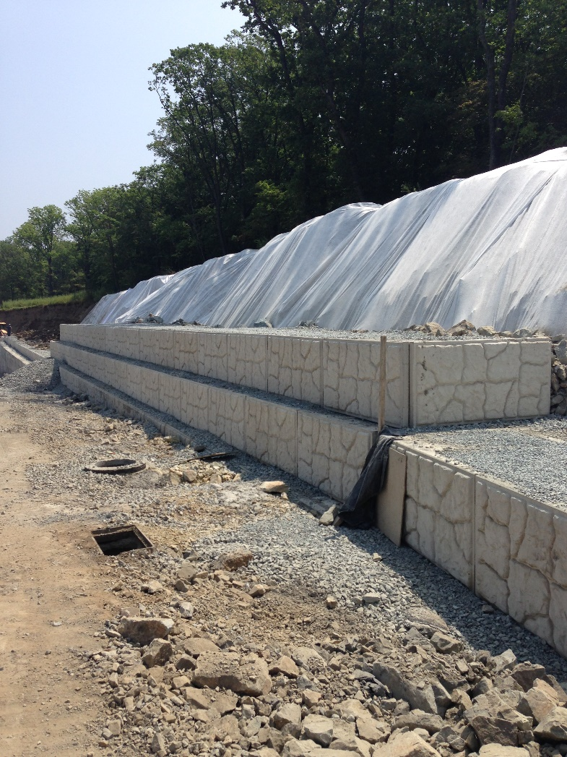
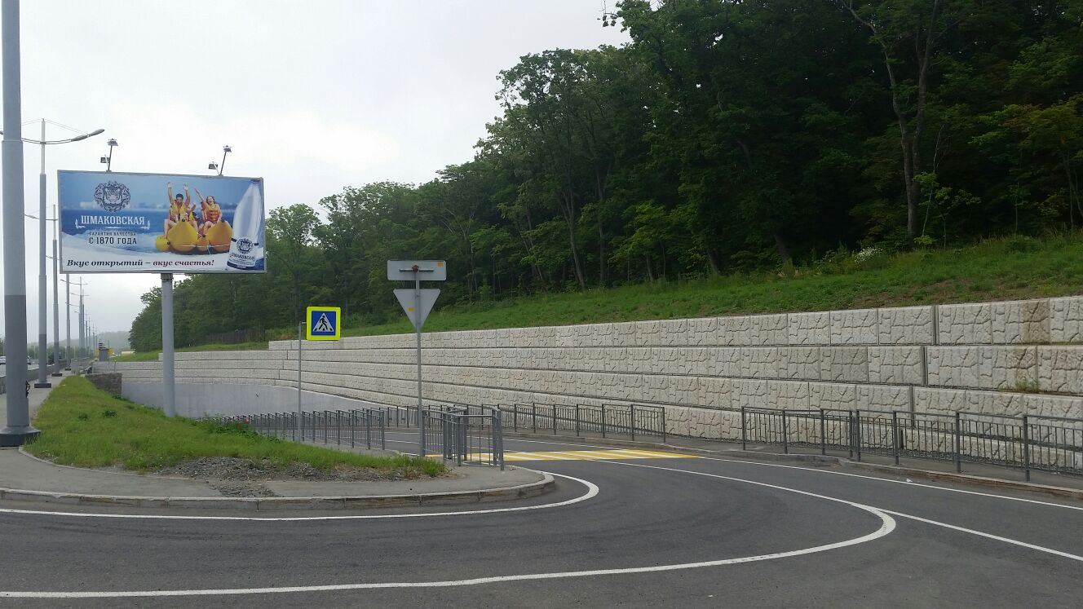
Надёжность и долговечность блоков КБП

Slide 23
Стоимость одного квадратного метра готовой стены ориентировочно составляет 13-14 тысяч рублей
Работы по возведению подпорных стен можно вести круглогодично
Минимальное количество техники для строительства: кран грузоподъемностью 16 т, автомобиль с крановой установкой для перевозки блоков, экскаватор для засыпки щебня с ковшом 0,3 м³, 2 вибротрамбовки
Минимальные трудозатраты – бригада из 5 человек
(2 оператора техники, прораб и 2 рабочих)
Минимальные сроки строительства – одна бригада монтирует, как правило,
20-30 блоков в смену, но есть примеры установки 50 и более блоков, а это – 100 кв. м.
Не требуется дополнительная отделка
– лицевая сторона выполнена в виде натурального камня
– идеально приспособлены для озеленения склонов

Slide 24
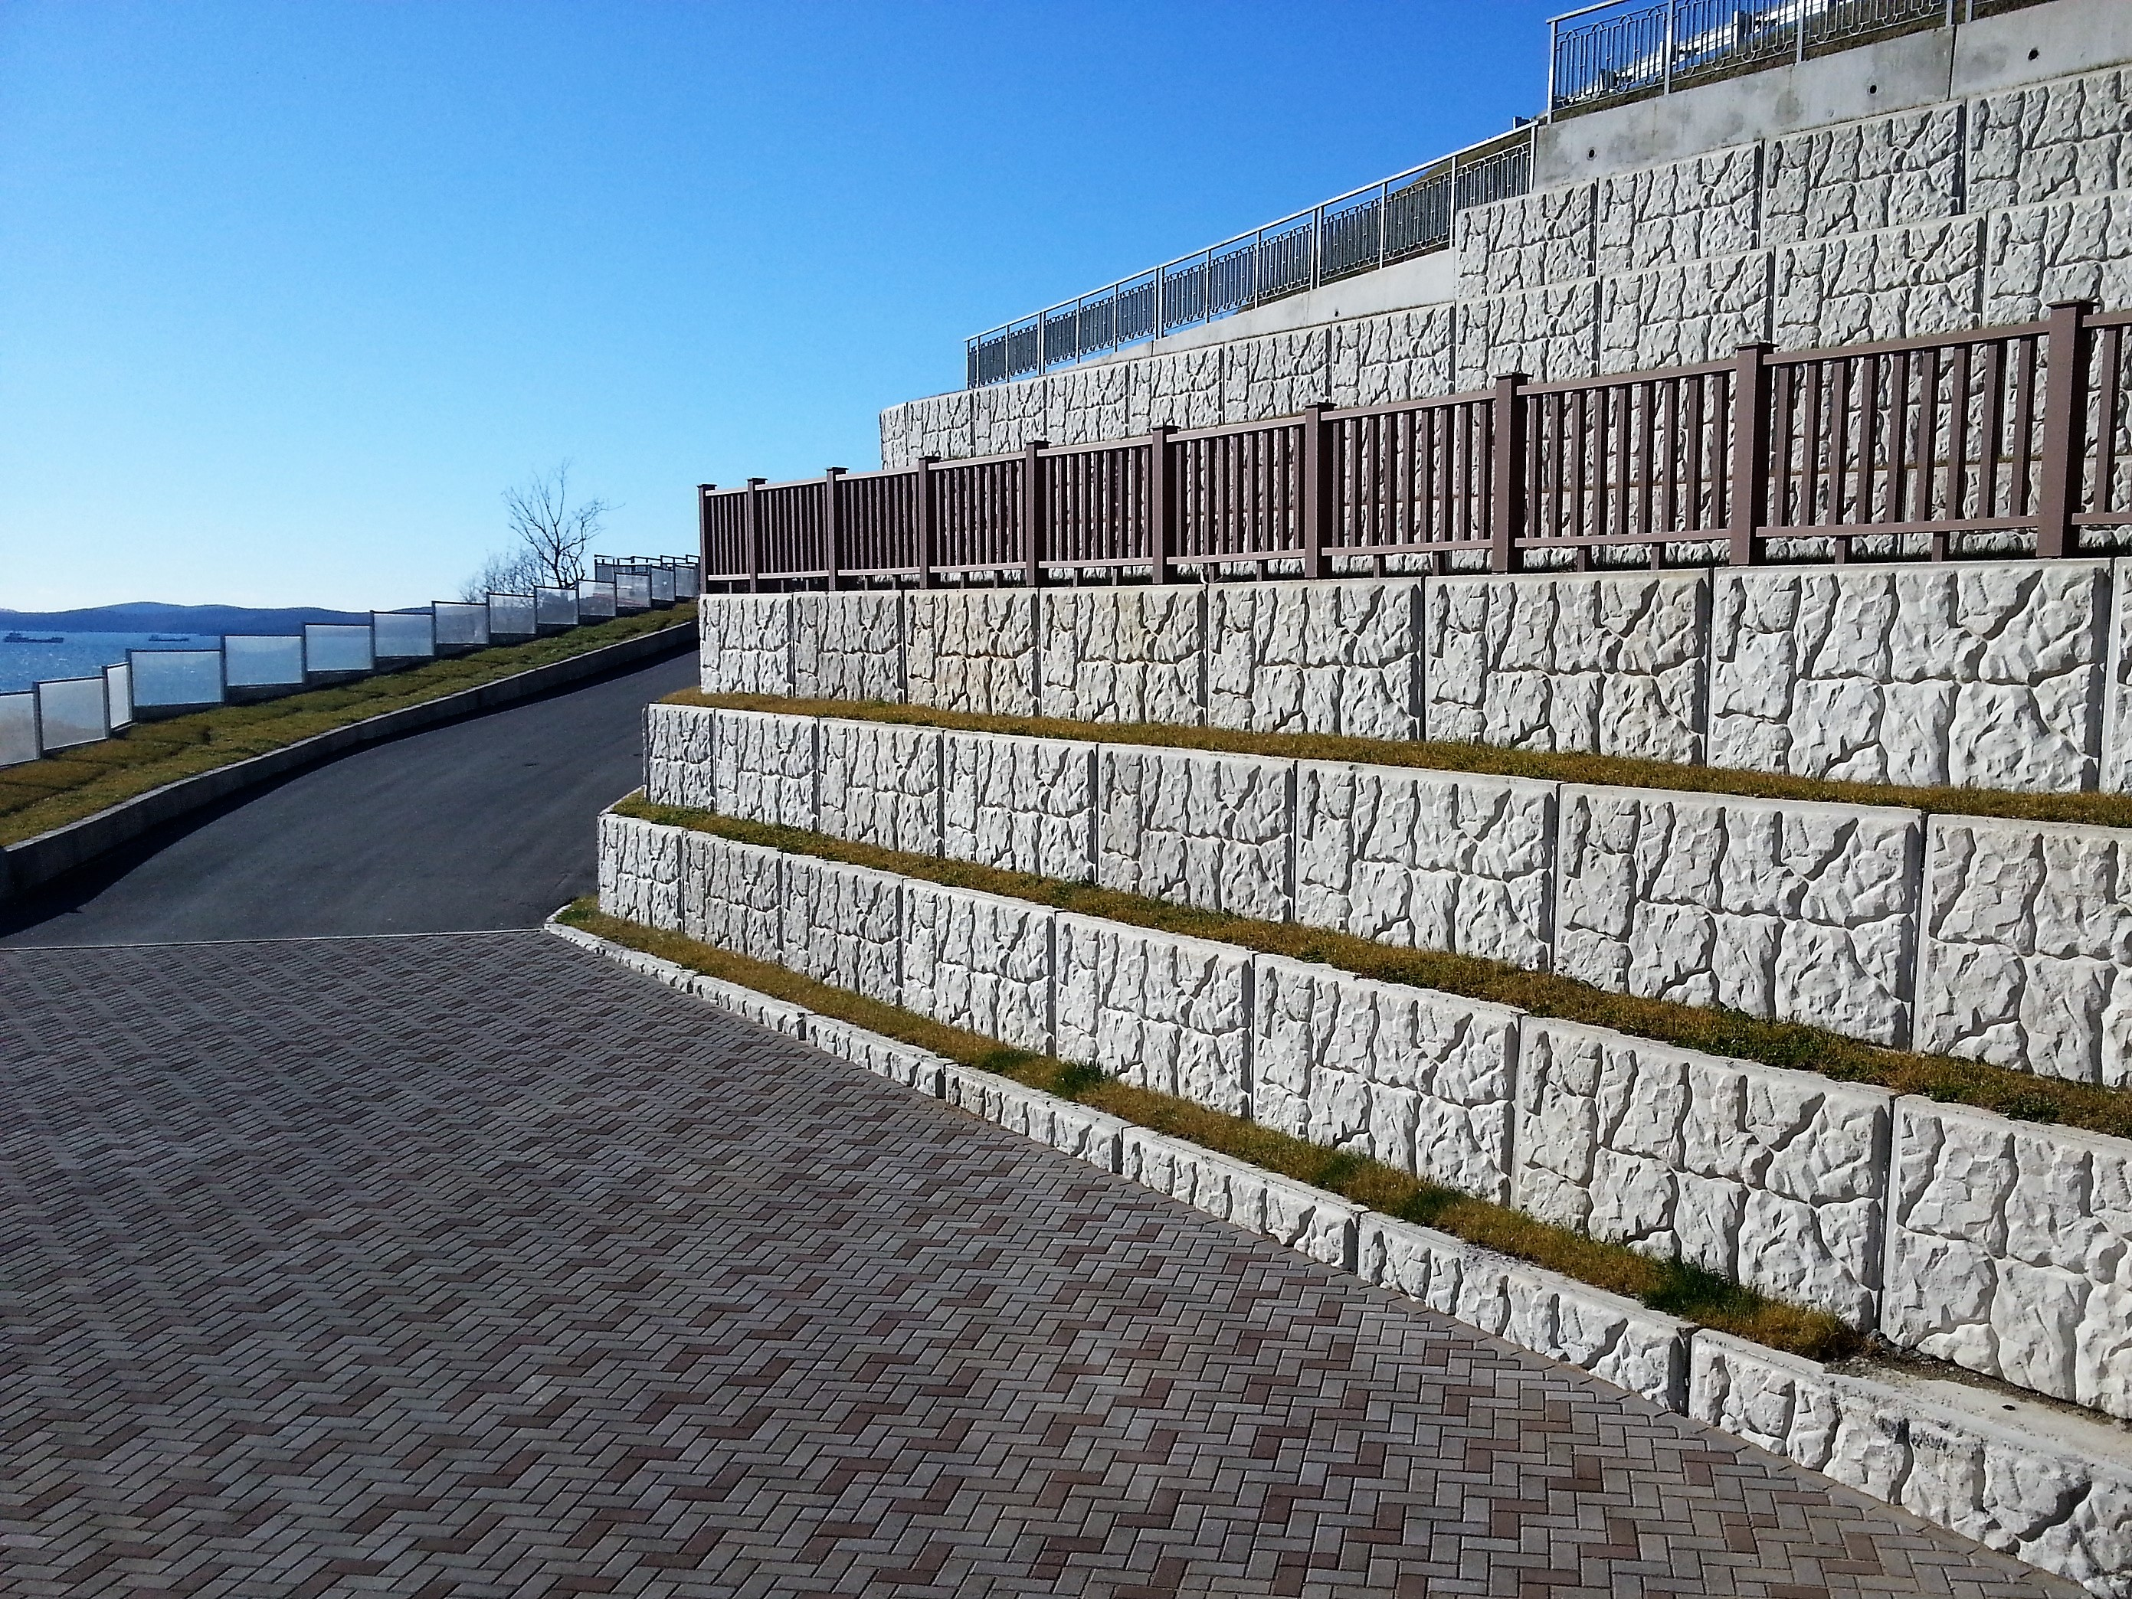
Группа компаний «Захар» выражает полную готовность к осуществлению строительства опытного участка подпорной стены в целях демонстрации и подтверждения уникальных технических, экономических и эстетических характеристик наших инновационных изделий, меняющих представление о сложности и дороговизне возведения подобных сооружений.
Тел.: 8-915-068-12-36 Бабкин Валентин Николаевич
Директор по развитию ГК «Захар» zahar.ru

